Slide 1
图的基本算法
南宁三中孙国强

Slide 2
一、求最短路
[例1]渡河问题 一个人带了一只狼、一只羊和一棵白菜想要过河，河上有一只独木船，每次除了人以外，只能带一样东西。另外如果人不在旁时狼就要吃羊，羊就要吃白菜。问应该怎样安排渡河．才能做到既把所有东西都带过河，在河上来回的次数又最少?
Notes:
这个问题有着大量的生产实际的背景。事实上大至晦陆空各种运输，小至一个人海天上班，都会遭到这一问题，甚至有些问题从表面上看与最短路问题没有什么关系，却也可以归结为最短路问题。

Slide 3
设变量4个变量：
M--人 W--狼 S--羊 V--白菜 Φ--空
开始的都在左岸，状态为[MWSV]。
左岸可能的状态为十六种：
[MWSV]
[MWS] [MWV] [MVS] [WSV]
[MW] [SV] [MS] [WV] [MV] [WS]
[M] [W] [S] [V]
Φ
（红色表示有狼吃羊或羊吃菜的状态）

Slide 4
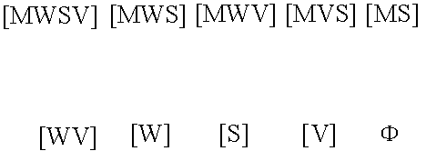
左岸的十种情况怎样演化？

Slide 5
作图后就归结为下述问题：在G中找一条连接顶点[MWSV]与 并且包含边数最少的路。
如果我们图中各边的长为都1，那么也可以把渡河问题归结为，找一条连接[MWSV]与中的最短路。

Slide 6
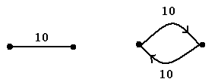
2、最短路径问题
单目标最短路径问题
单源点最短路径问题
单对顶结点最短问题
每对结点的最短路径问题
这些问题又在有向图和无向图中出现。

Slide 7
单源点短路径问题
迪克斯特拉(Dijkstra)算法

Slide 8
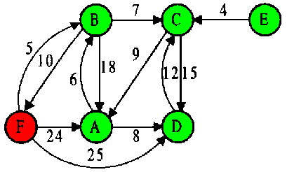
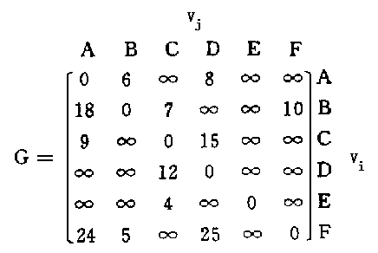
Dijkstra算法：
为各点标号：起点F标[0/0]，其余各点标[maxint/0]，将各点设为末完成点。（第一个数表示最小费用，第二个数表示父结点）
找到费最小的结点
从该点出发，为相邻的各点标号……
将该点设为完成点
返回2，直到所有点者完成。

Slide 9
程序结构：
数据存储：
G[n×n]—图
D[i]—由源点到i的最短距离
P[i]—由源点到i的路径上，i的前一个点
F[i]—0或1，0—完成点，1—完成点
初始化
FillChar(D, SizeOf(D), MaxInt); D[S]=0; {S—起点}
FillChar(F, SizeOf(F), 0); FillChar(P, SizeOf(P), 0);

Slide 10
Dijkstra算法：
为各点标号：起点F标[0/0]，其余各点标[maxint/0]，将各点设为末完成点。（第一个数表示最小费用，第二个数表示父结点）
找到费最小的结点
从该点出发，为相邻的各点标号……
将该点设为完成点
返回2，直到所有点者完成。
设起点为S
D[i]=min{D[s]+G[s,i],D[i]}
F[s]=1
找到j使f[j]=0,且d[j]最小
找不到
找到
S ←j
END

Slide 11
四、服务点设置问题
图的中心
服务点设置问题的一般提法是：设G(E,V)是一个连通的无向图，在它各个顶点V_{i}，上，有一些服务对象(例如中小学生)现在要设置一个服务点(例如学校)问服务点设在G的哪个顶点上。
在研究这类问题时，首先要解决的是好坏标准问题。现在我们设定一个标准——就近入学．就是在来上学的学生中，以最远的学生走的路程为标准。或者说，最远的服务对象与最远服务点的距离最短。

Slide 12
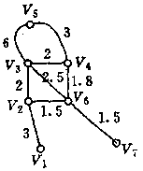
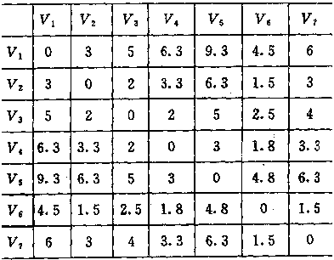

Slide 13
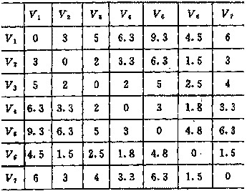
求图的P中心
还是学校地点的选址问题，不过不是一个学校而是两个。标准还是就近入学—最远学生距离最近。

Slide 14
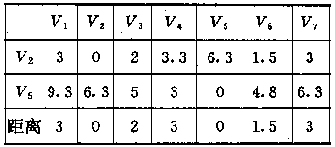
若服务点设在V₂和V_{5，}e(V₂,V₅)表示两点的最大服务距离。
e(V₂,V₅)＝3

Slide 15
图的P中心计算(设P＝2)
用标号法求距离表
对照距离表将所有顶点对（V_{i},V_{j}）对应的最大服务距离都找出来e(V_{i},V_{j})
求使e(V_{i},V_{j})达到最小的顶点对。

Slide 16
有向图的最短路径(floyd算法)
设：
n—有向的结点个数
adj—有向图的相邻矩阵（n×n）
path—最短路径集合（n×n）。path[i,j]为从i到j的最短路径上，j的前驱点
原图、矩阵

Slide 17
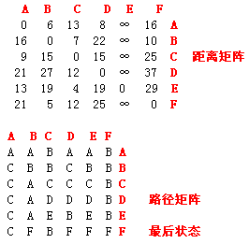
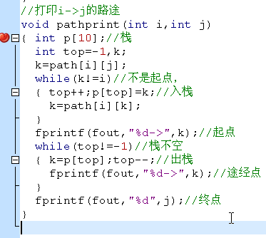
完成的矩阵
【练习】观察从距离矩阵和路径矩阵回答：
从F到A的最短距离是多少？
路径是怎样的？

Slide 18
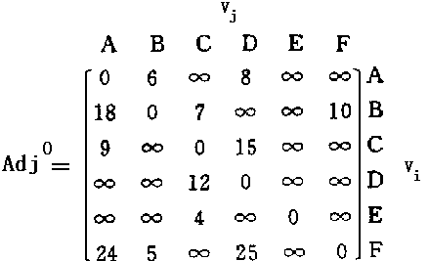
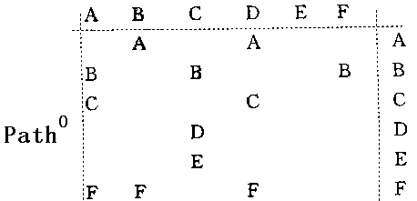
初始状态

Slide 19
floyd算法思想：
Adj⁰[i,j]—v_{i}到v_{j}的最短路径值（中间结点允许为前0个）
Adj¹[i,j]—v_{i}到v_{j}的最短路径值（中间结点允许为前1个）
…… ……
Adj^{k}[i,j]—v_{i}到v_{j}的最短路径值（中间结点允许为前k个）
…… ……
Adj^{n}[i,j]—v_{i}到v_{j}的最短路径值（中间结点允许为前n个）

Slide 20
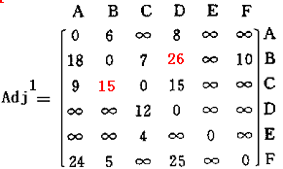
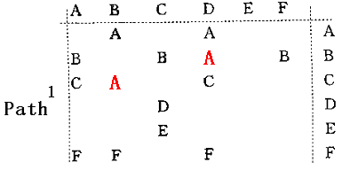
状态1
若允许A做中间节点，可以改进那些最小路径？

Slide 21
状态2
13
16
25
B
B
若允许B做中间节点，可以改进那些最小路径？
B

Slide 22
如何插入结点：
假如adj^{(k-1)}已求得，如何插入结点k从而改进最短路径？
v_{i}经由v_{k}到v_{j}的最短路径由两部分组成
由v_{i}至v_{k}的最短路径（中间结点允许前k-1个结点）值为adj^{(k-1)}[i,k]
由v_{k}至v_{j}的最短路径（中间结点允许前k-1个结点）值为adj^{(k-1)}[k,j]
这两段路的长度的和为vi到vj的最短路径（中间结点允许前k个）但是否采用，取决于以下两种情况
adj^{(k)}[i,j]<=adj^{(k-1)}[i,k]+adj^{(k-1)}[k,j]
adj^{(k)}[i,j]>=adj^{(k-1)}[i,k]+adj^{(k-1)}[k,j]

Slide 23
程序结构：
设初始状态；
for (k=1;k<=n;k++)
for(i=1;i<=n;i++)
for(j=1;j<=n;j++)
{ if(adj[i,k]+adj[k,j]<adj[i,j])
{adj[i,j]←adj[i,k]+adj[k,j]
path[i,j] ←path[k,j]
}
}

